Slide 1
HAZIRLAYAN
Öğr. Gör. Zümral ÇITAK

Slide 2
GİRİŞİMCİLİK İŞ BAŞVURUSU ÖZGEÇMİŞ ÖNEMİ MÜLAKAT

Slide 3
Girişimci, toplumun gereksinim duyduğu ”ürünleri üreterek, hizmetleri sunarak ya da ticaret yaparak”, maddi manevi kazanç sağlamayı hedefleyen, bu amaçla kendi işini kurmak için harekete geçen ve iş fikrini gerçekleştirmek için “araştırma, planlama, örgütleme, ve koordinasyon “ çalışmaları yapan sonuçta “gerekli bilgi-beceri, iş yeri, eleman, makine donanım vb. işletme girdileri ile finansman kaynaklarını” bir araya getirerek, kendi işini kuran kişidir.

Slide 4
Hizmet sektörü mü? Ürün sektörü mü? Tİcaret mİ?

Slide 5
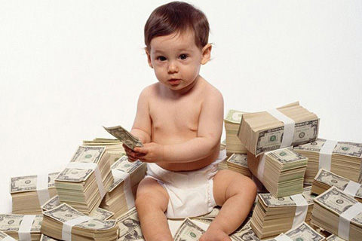
Başarılı Ve Uygulanabilir Bir İş Fikri Belirlemek , *İş Fikrinin Sektörel Özellikleri *Kurulacak İşletmenin İlişki İçinde Olacağı Piyasalar Ve Genel Özellikleri *Ürün Ya Da Hizmetlerin Müşteri Kitlesi Ve Talebin Özellikleri *Ürün Ve Hizmetlerin Sunumunu Yapan Diğer Firmalar Ve Rekabet Ortamı *Ürün Ve Hizmetlerin Hedef Müşterilere Sunumunda Vurgulanacak Temel Özellikler
İYİ BİR GİRİŞİMCİ NASIL OLUR ?

Slide 6
İŞLETME KURMAK
*İş Yeri Kiralamak
*İşletmenin Yasal Kuruluş İşlemleri (İş Yeri Kurulurken Resmi Kuruluşlarla Olan İlişkiler)
1. Mükelleflerin Maliyeye Karşı Sorumlulukları
2. BAĞ-KUR’ a Karşı Sorumlulukları
3. Belediye’ye Karşı Sorumlulukları
4. Ticaret Siciline Karşı Sorumlulukları
5. Meslek Kuruluşlarına Karşı Sorumlulukları
6. Muhasebede Kullanılan Belgeler
5.2.6.1. VUK’da Yer Alan Belgeler
5.2.6.2. Türk Ticaret Kanunda Yer Alan Belgeler

Slide 7
* İş Yerinin Donanımını Kurma
1. Üretilecek Mamule Göre Düzenleme
2. Üretime Göre Düzenleme
3. Sabit Durumlu Düzenleme
*Personel Seçimi
*Kredi İçin Gerekli İşlemler
*İşletmenin Faaliyetini Başlatma

Slide 8
İŞ BAŞVURUSU VE DEĞERLENDİRME
Daha önce hiç iş başvurusu yaptınız mı?
Yoksa evde oturup işin size gelmesini mi bekliyorsunuz?(Gönüllü işsizlik)
Hangi bölüm iş başvurularını
kabul eder?

Slide 9
İş ararken neler yapmanız gerektiğini biliyor musunuz?
(İş sınırlılıkları, hangi meslek, hangi bölüm)

Slide 10
İşi nereden bulacağınızı biliyor musunuz?
(İnternet siteleri, gazete ilanları ,broşürler)

Slide 11
www. kariyer . net
www. yenibiris.com
www. secretcv . Com
www. memurlar. Net

Slide 12
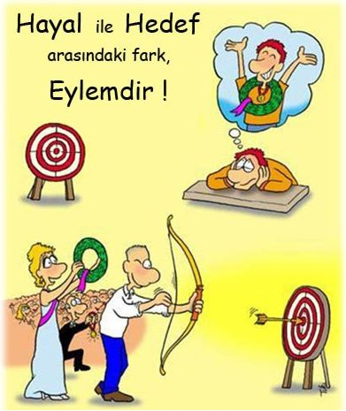
Nasıl bir iş arıyorsunuz? Ne aradığınızı biliyor musunuz?
“Ne aradığını bilmeyen bulduğunu anlayamaz”
*Hayatta bir hedefiniz olmalı, yoksa nereye gideceğinizi bilmez yolunuzu şaşırırsınız.
*Hayata karşı dik durmalısınız.
En ufak bir aksaklıkta vazgeçmemelisiniz.

Slide 13
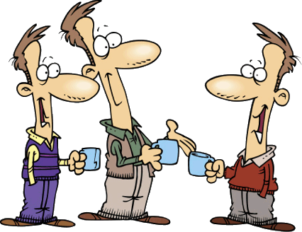
Kamu sektörü mü?
Özel sektör mü?
Hizmet sektörü mü?
Üretim sektörü mü?
Hangi meslek? (Muhasebe, Turizm, Çaycılık,
Satış, İnsan kaynakları, Pazarlama v.b. ? )

Slide 14
Bu belirlediğiniz sektörlerin iş gereklilikleri ne?
Nasıl özellikte birilerini arıyorlar?
Daha önce bu işi yapanların nitelikleri neymiş ?
En önemlisi bu nitelikler sizde var mı?
Yoksa neler yapıp o niteliklere sahip olmanız gerekiyor?

Slide 15
Nasıl bir iş aradığınızı buldunuz ve o iş ilanını da gördünüz başvuru yapacaksınız.
Öncelikle şu soruyu kendinize sorun:
BEN KENDİMİ BU İŞE ALIRMIYDIM?
Alırsam hangi özelliklerime göre alırım.
Almazsam hangi özelliklerimden dolayı almam.

Slide 16
Cv (Öz Geçmişin) Önemi
İş veren sizi ilk olarak özgeçmişiniz ile tanıyacak.
İyi bir özgeçmiş belki de işe alınmanızı sağlayacak.

Slide 17
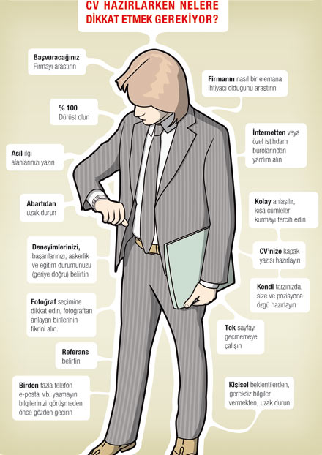

Slide 18
Abartılı bir cv yazmayın?
Ama kendinizi çok iyi ifade edin.
Özelliklerinizi Eğitim,tecrübe, yetenekler
vurgulanmalı, daha önce
neler yaptığınız ve başarılarınız konusuna
değinilmelidir

Slide 19
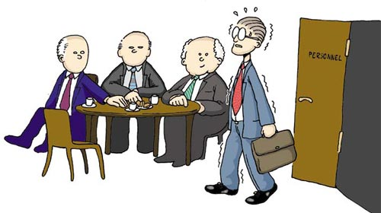
Cv kabul oldu ve mülakata çağrıldınız ne yapacaksınız biliyor musunuz?

Slide 20
Mülakatta kendiniz olmalısınız
İşi ve şirketi tanıyarak mülakata gitmelisiniz
Mülakata zamanında gitmelisiniz
Mülakata uygun giyinmelisiniz
Doğru işe müracaat ettiğiniz belli olmalıdır
Mülakatta rahat olma, laubali olmama
Cevaplarınız sıkıcı ve uzun olmasın
Ses tonu, jest ve mimikler

Slide 21
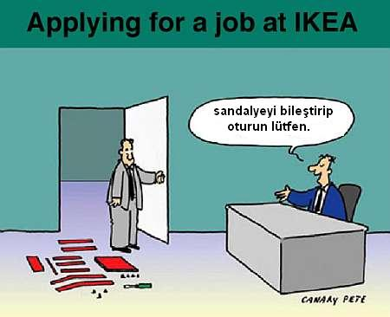
BENİ DİNLEDİĞİNİZ İÇİN TEŞEKKÜR EDERİM…

